Slide 1
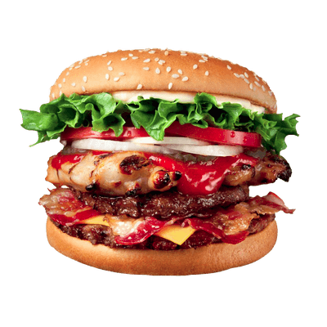
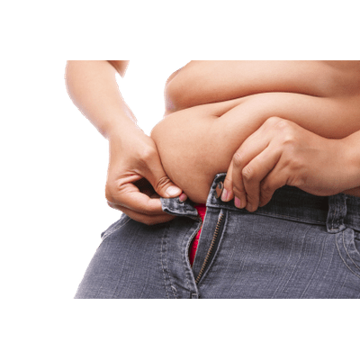
C’est quoi le probléme?
Comment traitons-nous de fichier trop fat?
Fusch template from turbo-Impress.com

Slide 2



La solution
Découper le ficher en plusieurs morceaux
Fusch template from turbo-Impress.com

Slide 3

Merci d’avoir pour votre attention
Fusch template from turbo-Impress.com

